Slide 1
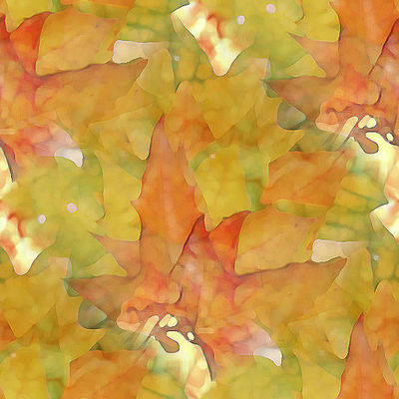
Модуль-8 «Простые механизмы»
7 класс
Природа так обо всём позаботилась, что повсюду находишь чему учиться.
Леонардо да Винчи.
Физика на каждом шагу
Веселые задачи для толковых ребят. Простые, но каверзные.
Бажина Г.Г. – учитель физики г. Красноярск.

Slide 2
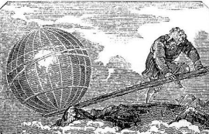
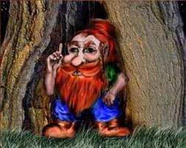
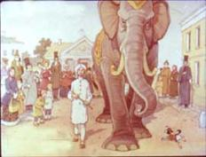
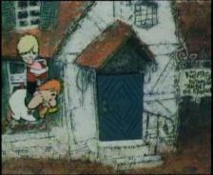
Простые механизмы
Дайте мне точку опоры
Гномы и эльфы
Играем
Слон и Моська
Домик Карлсона
Измеряем
Мышка Мушка

Slide 3
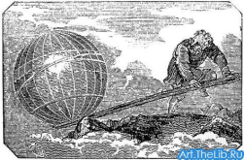
Дайте мне точку опоры
«Дайте мне точку опоры, и я подниму Землю! - такое восклицание легенда приписывает Архимеду. Вообразим на мгновение, что Архимеду дана та точка опоры, которую он искал и что он изготовил рычаг нужной длины. Сколько времени понадобилось бы Архимеду, чтобы груз равный по массе земному шару, поднять хотя бы на 1 см со скоростью 1 м/с
Решение
Это составляет тридцать тысяч биллионов лет! За свою долгую жизнь Архимед, напирая на рычаг, не поднял бы груз равный по массе земному даже на толщину тончайшего волоса!

Slide 4
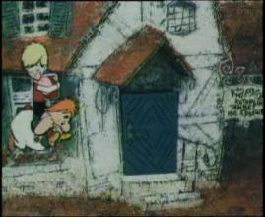
Домик Карлсона
Малыш обратил внимание на одну достопримечательность маленького домика Карлсона: возле крохотного крылечка располагался маленький колокольчик. Чтобы он зазвенел, нужно было дернуть за веревочку, которая была связана с целой системой блоков. Какую силу нужно приложить к веревочке, чтобы заставить колокольчик звенеть? Вес колокольчика 1,5Н.
P
веревочка
F
Решение
F=4P=6H

Slide 5
Мышка Мушка
Длина опытной сотрудницы физической лаборатории белой мышки Мушки от кончика носа до кончика хвоста 20 см.За кончик хвоста сотрудницу в научных целях прицепили к маленькому подвижному блоку и, применяя комбинацию подвижного блока с неподвижным, стали вдумчиво поднимать на ниточке. Свободный конец ниточки вытянули на 35 см. Оторвался от пола нос опытной сотрудницы или не оторвался?
Решение

Slide 6
Слон и Моська
Сколько подвижных блоков должен содержать полиспаст, с помощью которого Моська могла бы поднять слона? Считаем массу Моськи в 250 раз меньше массы слона. Массу блоков и силу трения не учитывать.
Решение
8 блоков дадут выигрыш в 256 раз

Slide 7
Гномы и лесные эльфы
Гномы вели торговлю с лесными эльфами, меняя свое золото на их мед, причем за 1 литр меда они отдавали 1 дм³
золота. Для этого были сделаны специальные рычажные весы, где золото уравновешивалось медом. Каким должно быть соотношение плеч таких весов?
Решение

Slide 8
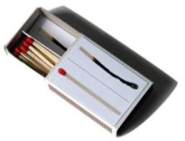
Измеряем
Оцените во сколько раз масса пустого спичечного коробка больше массы одной спички, используя линейку.
Уравновесить на линейке как рычаге коробок и спички. Массы будут отличаться во столько раз, сколько спичек потребуется для равновесия.
Решение

Slide 9
Сообрази!
Известно, что при помощи подвижного блока можно получить выигрыш в силе в 2 раза. Школьник Вася изобрел такую схему из подвижных и неподвижных блоков, которая дает выигрыш в силе в 7 раз. Придумайте и нарисуйте возможные варианты такой схемы.
Решение
2F 2F 2 F F
F

Slide 10
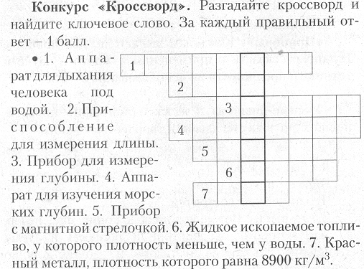
Играем
Ответы

Slide 11
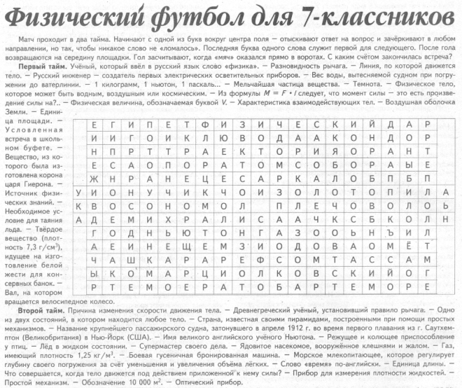
Играем

